Slide 1
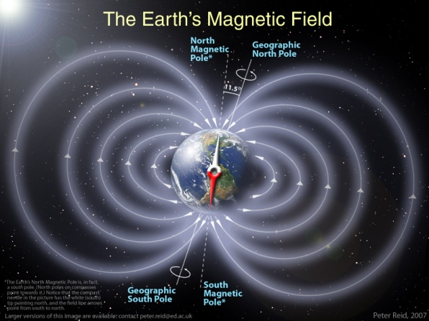
Chapter Nine
Invisibilia enim ipsius…conspiciuntur; ...eius virtus et divinitas; sunt inexcusabiles.

Slide 2
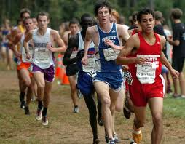
Contents
Review
Hortatory Subjunctive
A gentle suggestion.
Let’s run! Curramus!
YOU think of some!

Slide 3
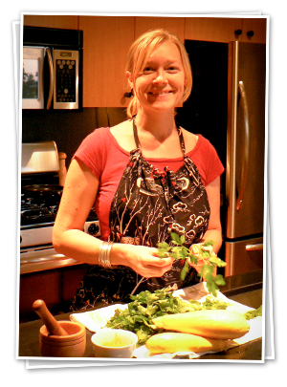
Purpose Clauses
Review
A Purpose Clause tells why something is done.
Femina cenam celeriter paravit ut familia mox edat. The woman prepared dinner quickly so that her family might eat soon.
YOU think of some!

Slide 4
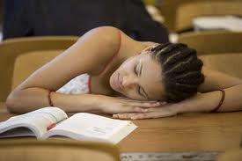
Result Clauses
Review
A result clause tells what happens as a consequence of the main clause.
Ea erat tam defessa ut omnem diem dormiret. She was so tired that she slept all day.
YOU think of some!

Slide 5
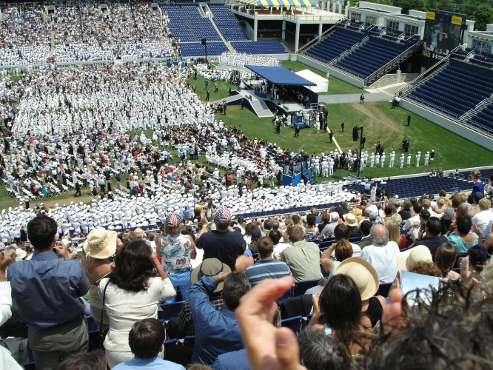
Iussive Noun Clause
Review A iussive noun clause follows a verb of commanding.
USNA Graduation
Imperavit nautas ut placide starent. He commanded the sailors to stand quietly.
YOU think of some!

Slide 6
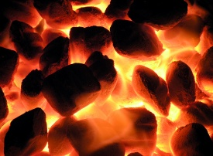
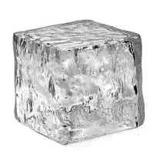
Vocabulary
calidus talis satis
frigidus tantus sic
necesse tot tam
quotquot ita consul

Slide 7
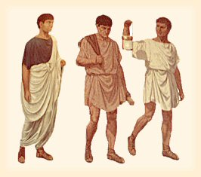
Vocabulary
satis impero postulo
senator mando
tenebrae persuadeo
cedo peto

Slide 8
Be sure to memorize these.
Learn which cases follow which verbs.
impero, mando, persuadeo -→ dative
iubeo → Subject Accusative
peto, postulo, oro, quaero -→ Subjunctive clause
rogo, moneo → Accusative

Slide 9
Exercise A.
We have persuaded them to yield. Think: Consider the tenses. Look at the chart on page 46. Perfect then imperfect. Reword: that they might yield. ut cederent
Also: Cedant arma togae.
What does that mean?

Slide 10
Exercise B.
1. Serviamus Deo ut beati sumus.
Main Verb = Present tense, hortatory subjunctive. Secondary Verb = Present tense, subjunctive mood.
Let us be obedient to God so we may be happy. OR: Let us serve God to be blessed.

Slide 11
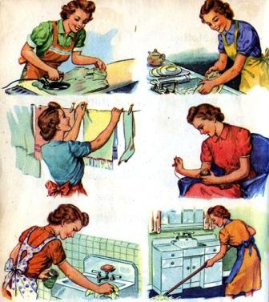
Exercise C.
1. He has persuaded them to clean the house.
Main Verb = Perfect tense, indicative mood, followed by dative. Secondary Verb = Dative case noun + ut + imperfect subjunctive. Persuasit eis ut villam purgarent.

Slide 12
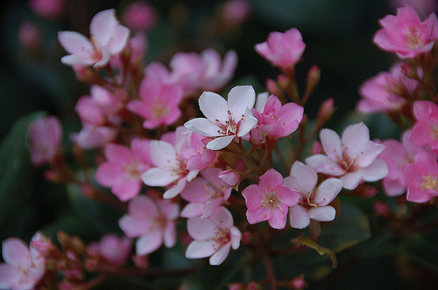
Exercise D.
Flores sunt tam parvi ut sint pulchri.
Main Verb = Present tense, indicative mood. Secondary Verb = Present tense, subjunctive mood, result clause.
The flowers are so small that they are pretty.

Slide 13
Raison d’etre
Compare the purposes of both Israel and Rome.
What is the purpose of your own country?
Why was it founded?

Slide 14
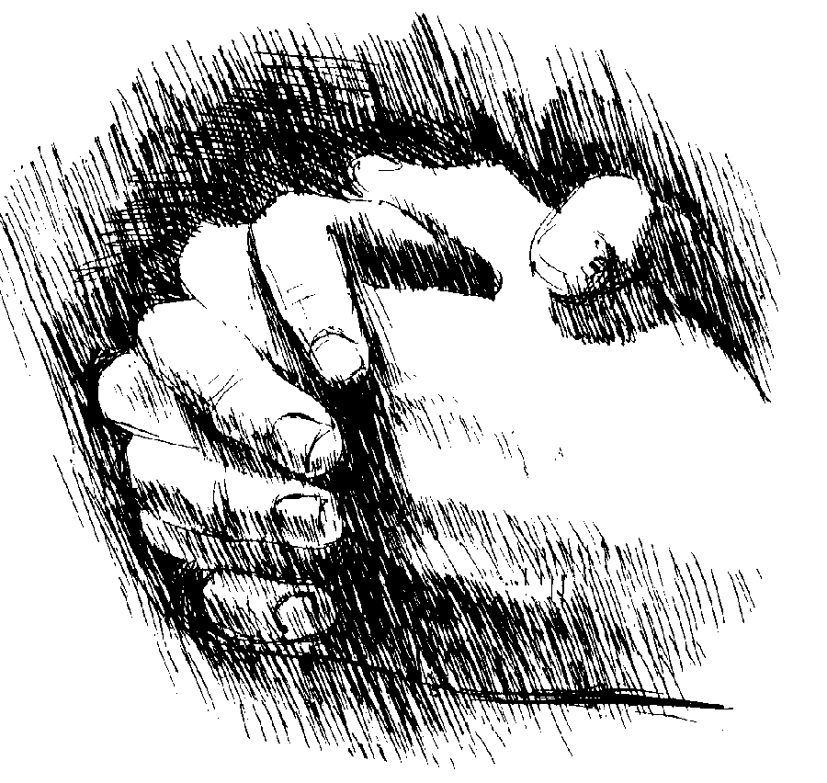
John 1
In principio erat Verbum,
Et Verbum erat apud Deum,
Hoc erat in principio apud Deum.
Omnia per Ipsum facta sunt,
Et sine Ipso factum est nihil, quod factum est.
In Ipso vita erat,
Et vita erat lux hominum.

Slide 15
John I continued
Et lux in tenebris lucet,
Et tenebrae eam non comprehenderunt.
Fuit homo
Missus a Deo,
Cui nomen erat Ioannes.
Hic venit in testimonium
Ut testimonium perhiberet de lumine,
Ut omnes crederent per illum.
Non erat ille lux,
Sed ut testimonium perhiberet de lumine.
Erat Lux vera,

Slide 16
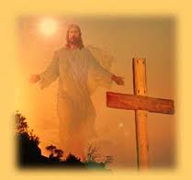
John I continued again.
Quae illuminat omnem hominem
Venientem in hunc mundum,
In mundo erat,
Et mundus per Ipsum factus est,
Et mundus Eum non cognovit,
In propria venit.
Et sui Eum non receperunt.
Quotquot autem receperunt Eum,
Dedit eis potestatem filios Dei fieri,

Slide 17
John I continued again.
His qui credunt in nomine Eius;
Qui non ex sanguinibus,
Neque ex voluntate carnis,
Neque ex voluntate viri,
Sed ex Deo nati sunt.
Et Verbum caro factum est,
Et habitavit in nobis;
Et vidimus gloriam Eius,
Gloriam quasi Unigenite a Patre
Plenum gratiae et veritatis.

Slide 18
Reading Lesson
Omnes Ierusalem iter faciunt!
“Omnes iter faciemus ad Ierusalem ut Ferias Tabernaculorum hoc anno videamus,” Fidelius Aquilae narravit. “Pontius Pilatus, novus gubernator Iudae, pluribus copiis imperavit ut pacem teneant per Ferias Tabernaculorum. Sunt famae aerumnae quod Sanhedrin odium habet ad Iesum. Etiam Herodes ad Ferias erit; ergo, Chuza et Ioanna et sua familia ibi etiam erunt.”
“Dum sumus in Ierusalem, locum in quo habitare poterimus inveniemus.

Slide 19
Reading Lesson
Herodes nos omnes in Ierusalem movere vult. Herodes Sanhedrin amaturum esse eum sperat. Herodes ad regiam suam in Iericho, quae est sex milia passuum ab Ierusalem, manebit,” inquit Fidelius. “Discipuli iter facient cum Iesu, non nobiscum. Nos et Herodes iter faciemus per eandem viam. Quoniam Iesus est diligentissimus, Is et Sui discipuli per alteram viam longissime a Herode iter facient.” “Omnes erimus diligentissimi. Si nos esse discipulos Christi invenerint, multas aerumnas habebimus,” respondit Aquila.

Slide 20
Reading Lesson
“Ioannes-ne et Clara et Philippus nobiscum iter facient?”
“Ita vero. Alii domum manebunt ut rēs curent dum absumus,” respondit Fidelius.
Subito puellae cucurrerunt intus. “Pater! Mater! Iesus rediit! Rediit a lacu et ad Iairi villam manet. In synagogā cras mane dicet,” inquit Priscilla laete.
“Puellae filiam Iairi, Iairam, hodie visitabant,” dixit Aquila.
“Modo audiebamus de rebus quas Iesus fecit in Bethsaidā heri. De rebus nunc vobis narrabimusne?” rogavit Fidelia.

Slide 21
Reading Lesson
“Propter vestrum incitamentum, tacite sedere vos posse non existimo nisi nobis narratis!” inquit Fidelius. “Scimus Iesum esse Dei Filium; itaque est nihil quod facere non potest.”
Fidelia dicere incepit, “Dum Iesus multitudini in monte heri dicebat, multo die erat, et erat nihil cibi. Quinque milia hominum aderant, et inquieti erant. Unus puer ibi erat, qui habuit quinque panes hordeaceos et duos pisces. Iesus rogavit homines ut sederent in globis quinquaginta hominum. Tum rogavit puerum ut panes et pisces ante Eum poneret.

Slide 22
Reading Lesson

Slide 23
Reading Lesson
Iesus Deo Patri oravit et pro cibo gratias Ei egit. Accepit ergo Iesus panes et pisces et eos fregit, et eos in fiscellas quas discipuli Ei dederant, posuit. Erat satis cibi omnibus, quinque milibus hominum, et erant duodecim fiscellae manentes.”
“Id non est omne,” inquit Priscilla. "Posthac, discipuli trans lacum in navigio navigare inceperunt. Iesus in litore mansit. Discipuli Eum venturum esse altero die existimaverunt. Ubi erant tria vel quattuor milia passuum a litore, tempestas furere incepit. Navigium titubavit.
“Territissimi erant. Aquam spectaverunt, et quem viderunt? Iesum! Ambulabat supra aquam, et veniebat ut eos adiuvaret.

Slide 24
Reading Lesson

Slide 25
Reading Lesson
“Ubi Petrus Iesum vidit, supra aquam ambulare quoque incepit. Tum sensit quid faceret! Incepit cadere! Iesus manum Petri tenuit, et utrique super aquam ambulaverunt dum ad navigium appropinquaverunt.”
“Iesus miracula mira facere continuat, et Sanhedrin iratior et iratior esse continuat,” respondit Fidelius.
“Quoniam Is est Deus, eorum sententias sentit et de periculis ex eis,” inquit Aquila.
“Vocate, puellae, pueros! Omnes ad Ierusalem iter faciemus ad Ferias Tabernaculorum, et ego et vester pater de nostris consiliis vobis dicere volumus.”

Slide 26
Reading Lesson
“Omnes iter facient ad Ierusalem!” cantavit Priscilla, dum ea et Fidelia pueros quaesiverunt.
Postero die omnes iter fecerunt ad Ierusalem. Feriae Tabernaculorum erant una laetissimarum feriarum quae a Iudaeis celebratae sunt. Omnes viae a Galileā ad Ierusalem cum multis laetis globis hominum completae sunt, qui ad urbem iter faciebant pro feriis.
Fideli familia cum Chuzae familiā iter fecit, et Fidelius cum suis militibus, qui ad Herodem manserunt, iter fecit. Ubi appropinquaverunt ad Ierusalem, Fidelius mansit cum copiis dum in castra moverunt, et tunc suam familiam invenit.

Slide 27
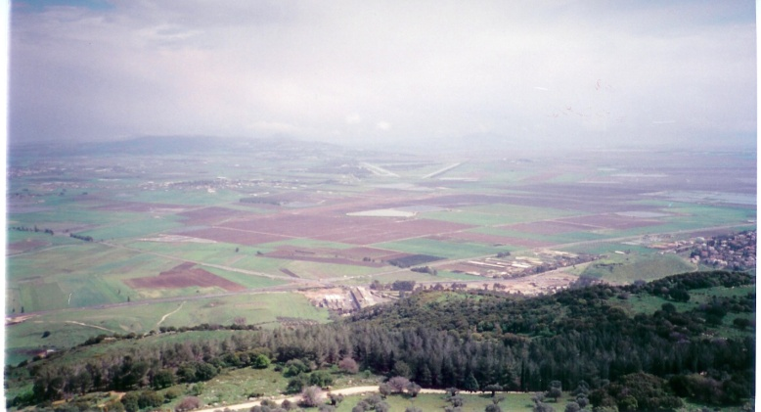
Reading Lesson
Fideli familia in Ierusalem non mansit, sed in altero oppido nomine Bethaniā mansit, cum divite familiā quae Iesui credidit. Quamquam Chuzae familia cum Herode et eius globo manere poterat, ibi manere non delegit. Volebat esse diligens, quoniam is et sua familia erant discipuli Christi. Chuza et sua familia manserunt cum homine nomine Nicodemus (qui erat Pharisaeus) et suā familiā, qui erant etiam discipuli Christi.

